Slide 1
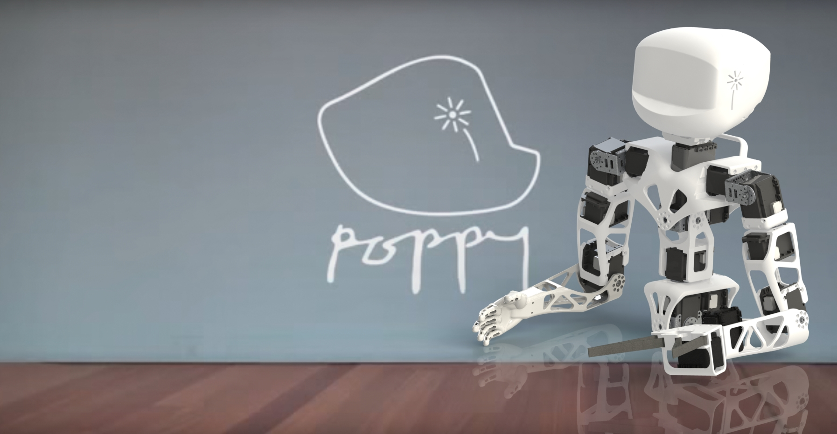
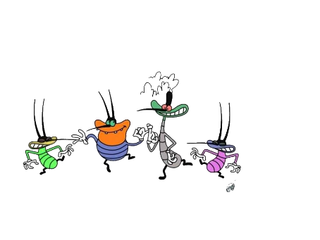
THEMA POPPY Kit de préhension
Groupe Poppy et les cafards
BA-2A 2015-2016
LOPEZ Tom – LANGLOIS Arthur – BOULEZ Thomas – GENTY Robin

Slide 2
INDEX
ORGANISATION
CONCEPT DE FONCTIONNEMENT
MODÉLISATION - PRDIM
MODÉLISATION DES PIÈCES
BA-2A 2015-2016
LOPEZ Tom – LANGLOIS Arthur – BOULEZ Thomas – GENTY Robin

Slide 3
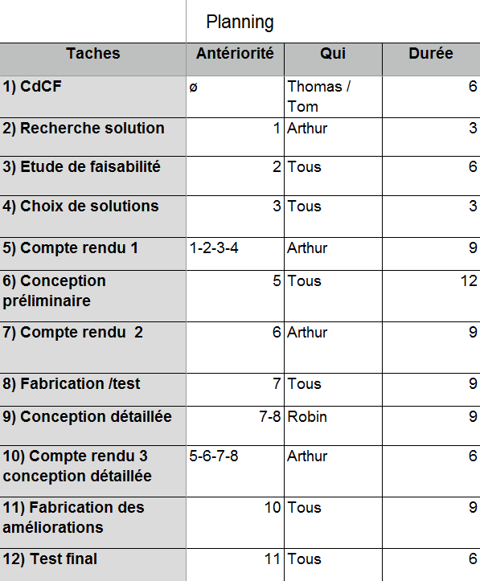
ORGANISATION

Slide 4
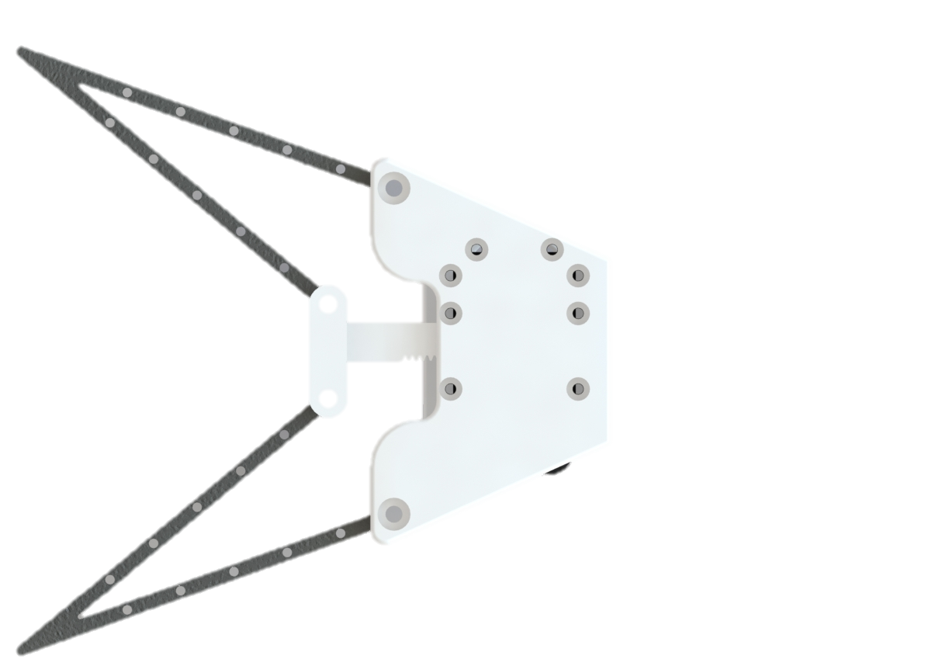
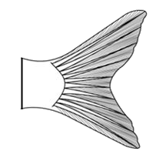
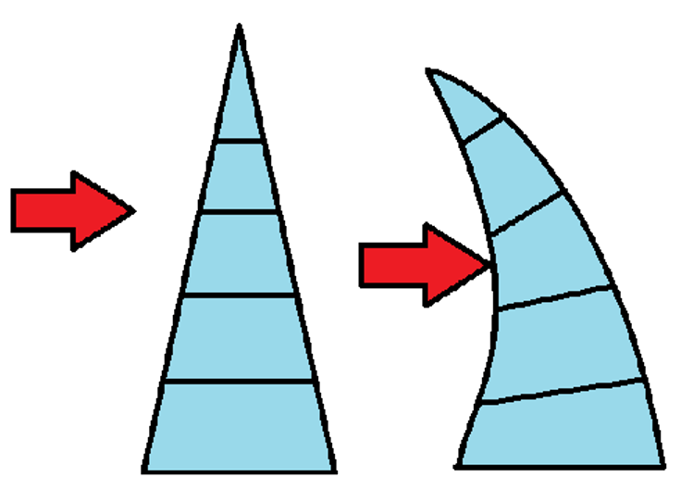
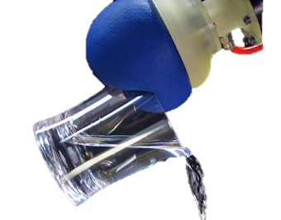
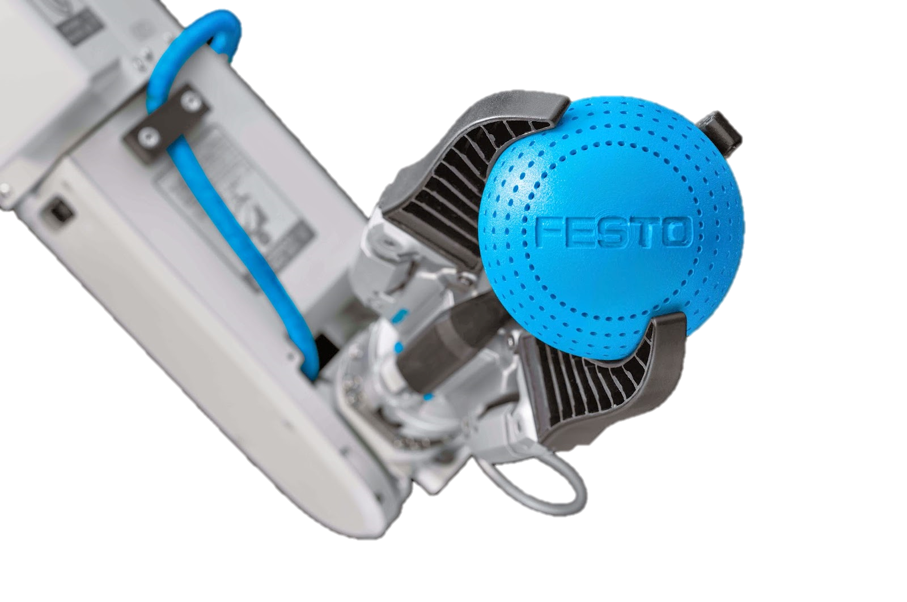
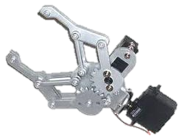
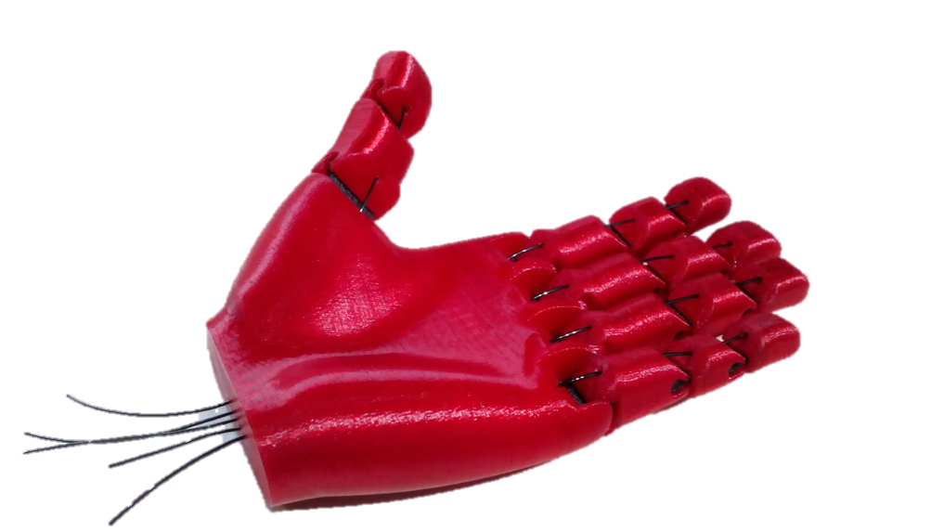
CONCEPT DE FONCTIONNEMENT
s
/critères
e

Slide 5
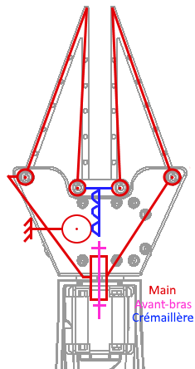
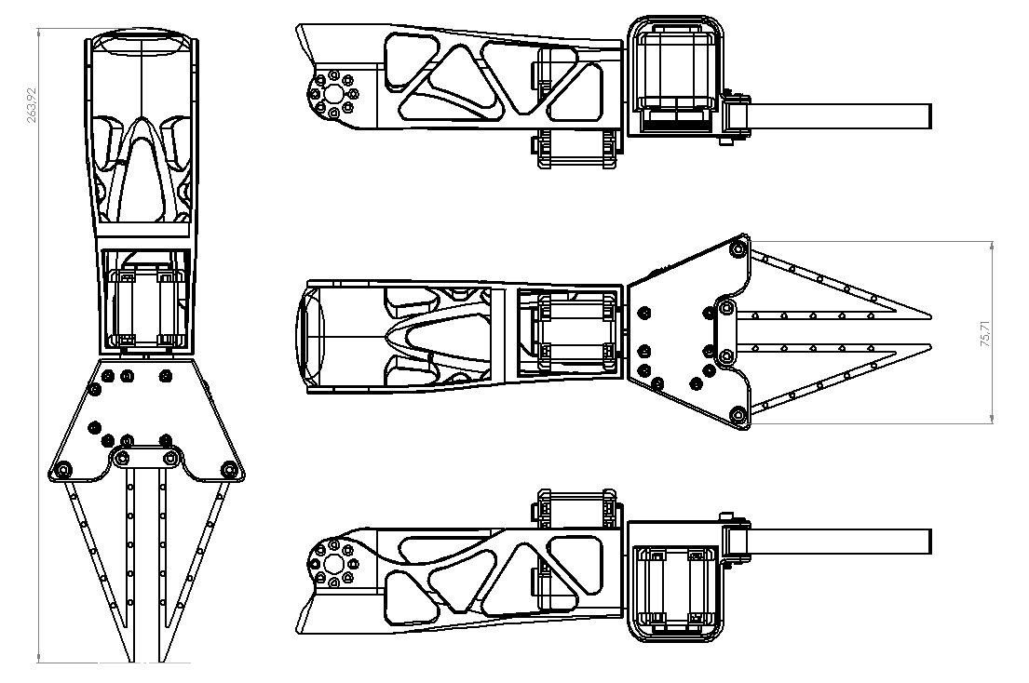
MODÉLISATION - PRDIM
Notes:
Place pour mettre 2 moteurs + crémaillère + pivot

Slide 6
MODÉLISATION DES PIÈCES
BA-2A 2015-2016
LOPEZ Tom – LANGLOIS Arthur – BOULEZ Thomas – GENTY Robin
Notes:
explique élargissement avant bras + dessin de la main + profil dents

